Slide 1
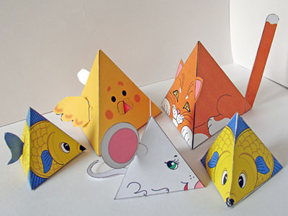
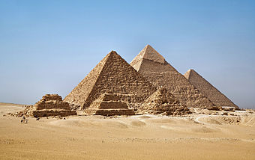
Древний Египет Макет пирамиды
Презентация учителя начальных классов высшей категории МАОУ «Гимназия «3» г.Саратова Трофименко О.В.

Slide 2
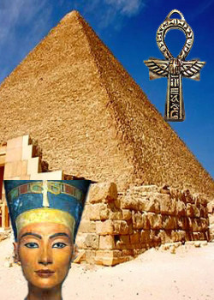
Сооружения Древнего Египта
Строительство великих пирамид на плато Гиза египтологи датируют 2575 – 2465 гг. до н.э. – временем правления IV династии фараонов. Всего в Египте найдено около 80 пирамид.

Slide 3
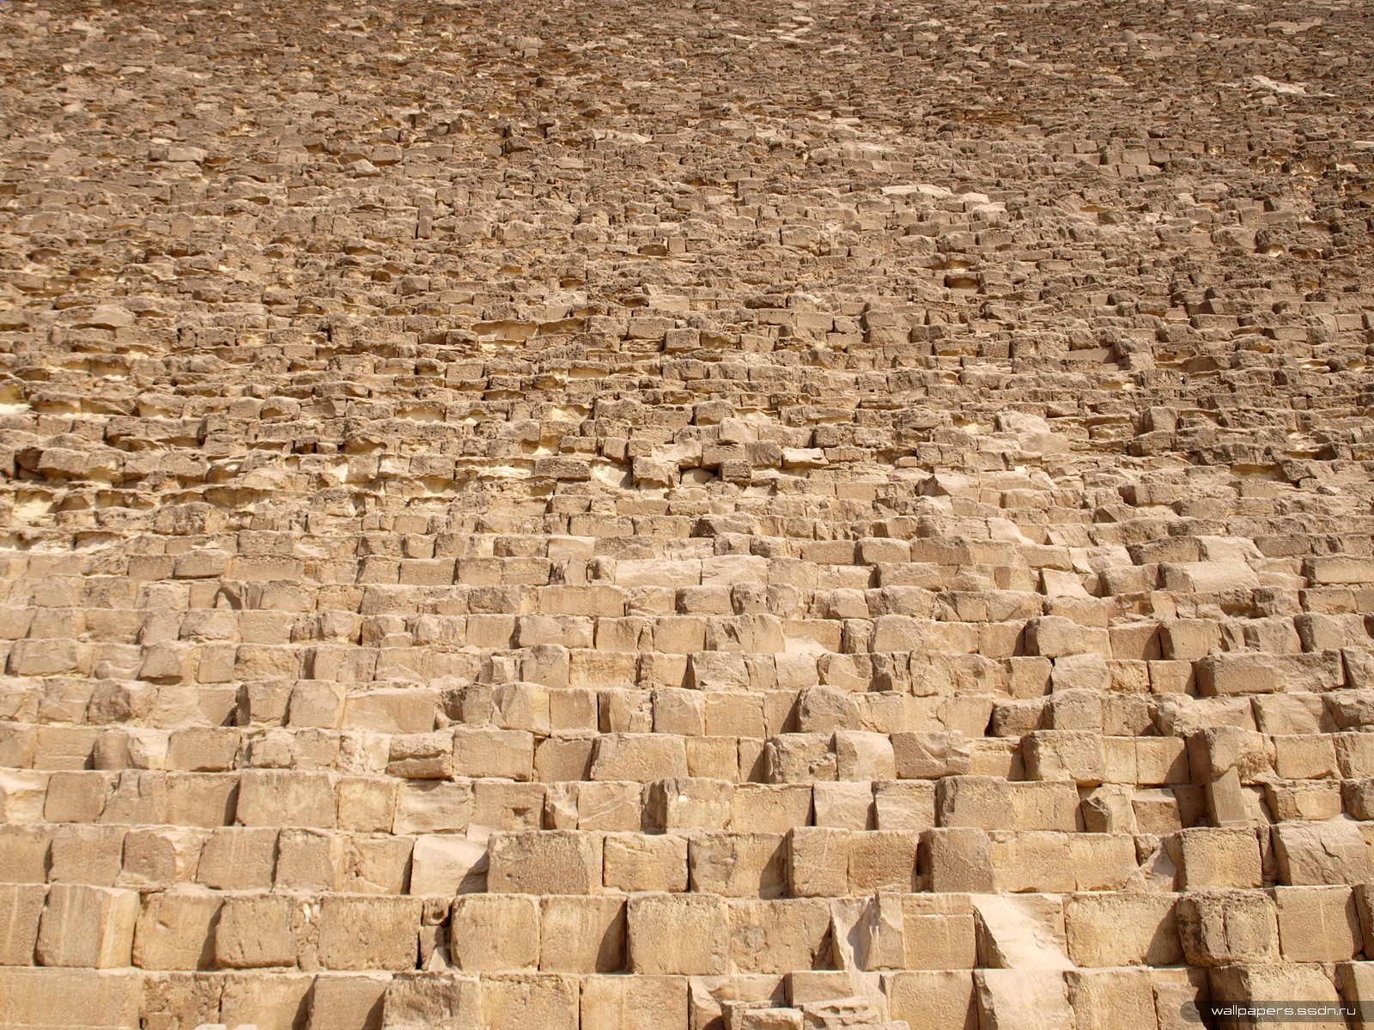
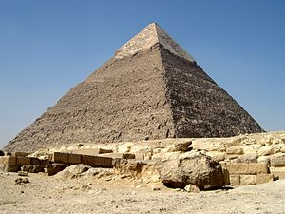
Тайны пирамиды Хефрена
Высота этого сооружения составляет 136,5 метров. Её структура относительно проста - два входа, расположенных на северной стороне, и две камеры. Пирамида Хефрена была возведена из каменных блоков разных габаритов, а облицована плитами из белого известняка. Вершина гробницы фараона выложена из красивого известняка жёлтого цвета.

Slide 4
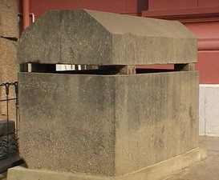
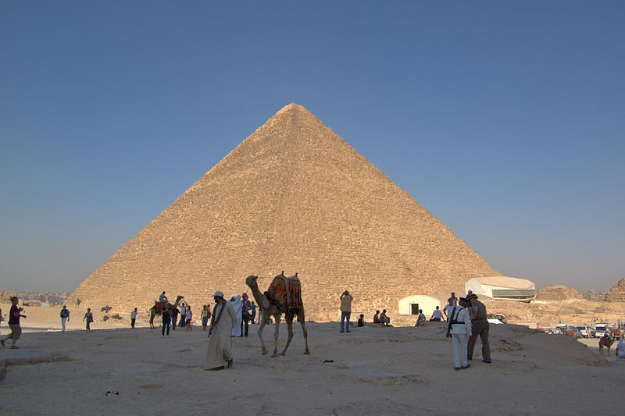
Пирамида Хеопса (Хуфу)
Записи греческого историка Геродота свидетельствуют о том, что гробница фараона Хеопса возводилась в течение более чем 20 лет. В этот период на стройке постоянно работало примерно 100 000 человек. Корпус легендарной пирамиды Хеопса состоит из 128 слоёв камня, внешние грани сооружения были облицованы белоснежным известняком.

Slide 5
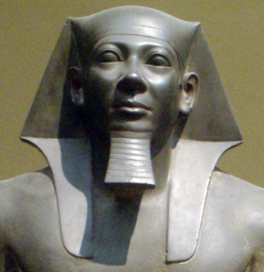
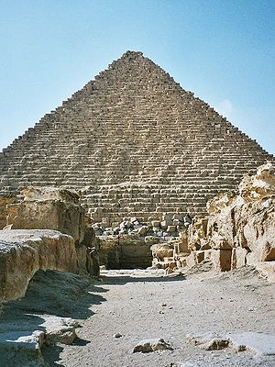
Пирамида Микерина
Вопреки прозвищу «Херу» (высокая), она едва достигает 66 м в высоту, а длина стороны её основания составляет 108,4 м.

Slide 6
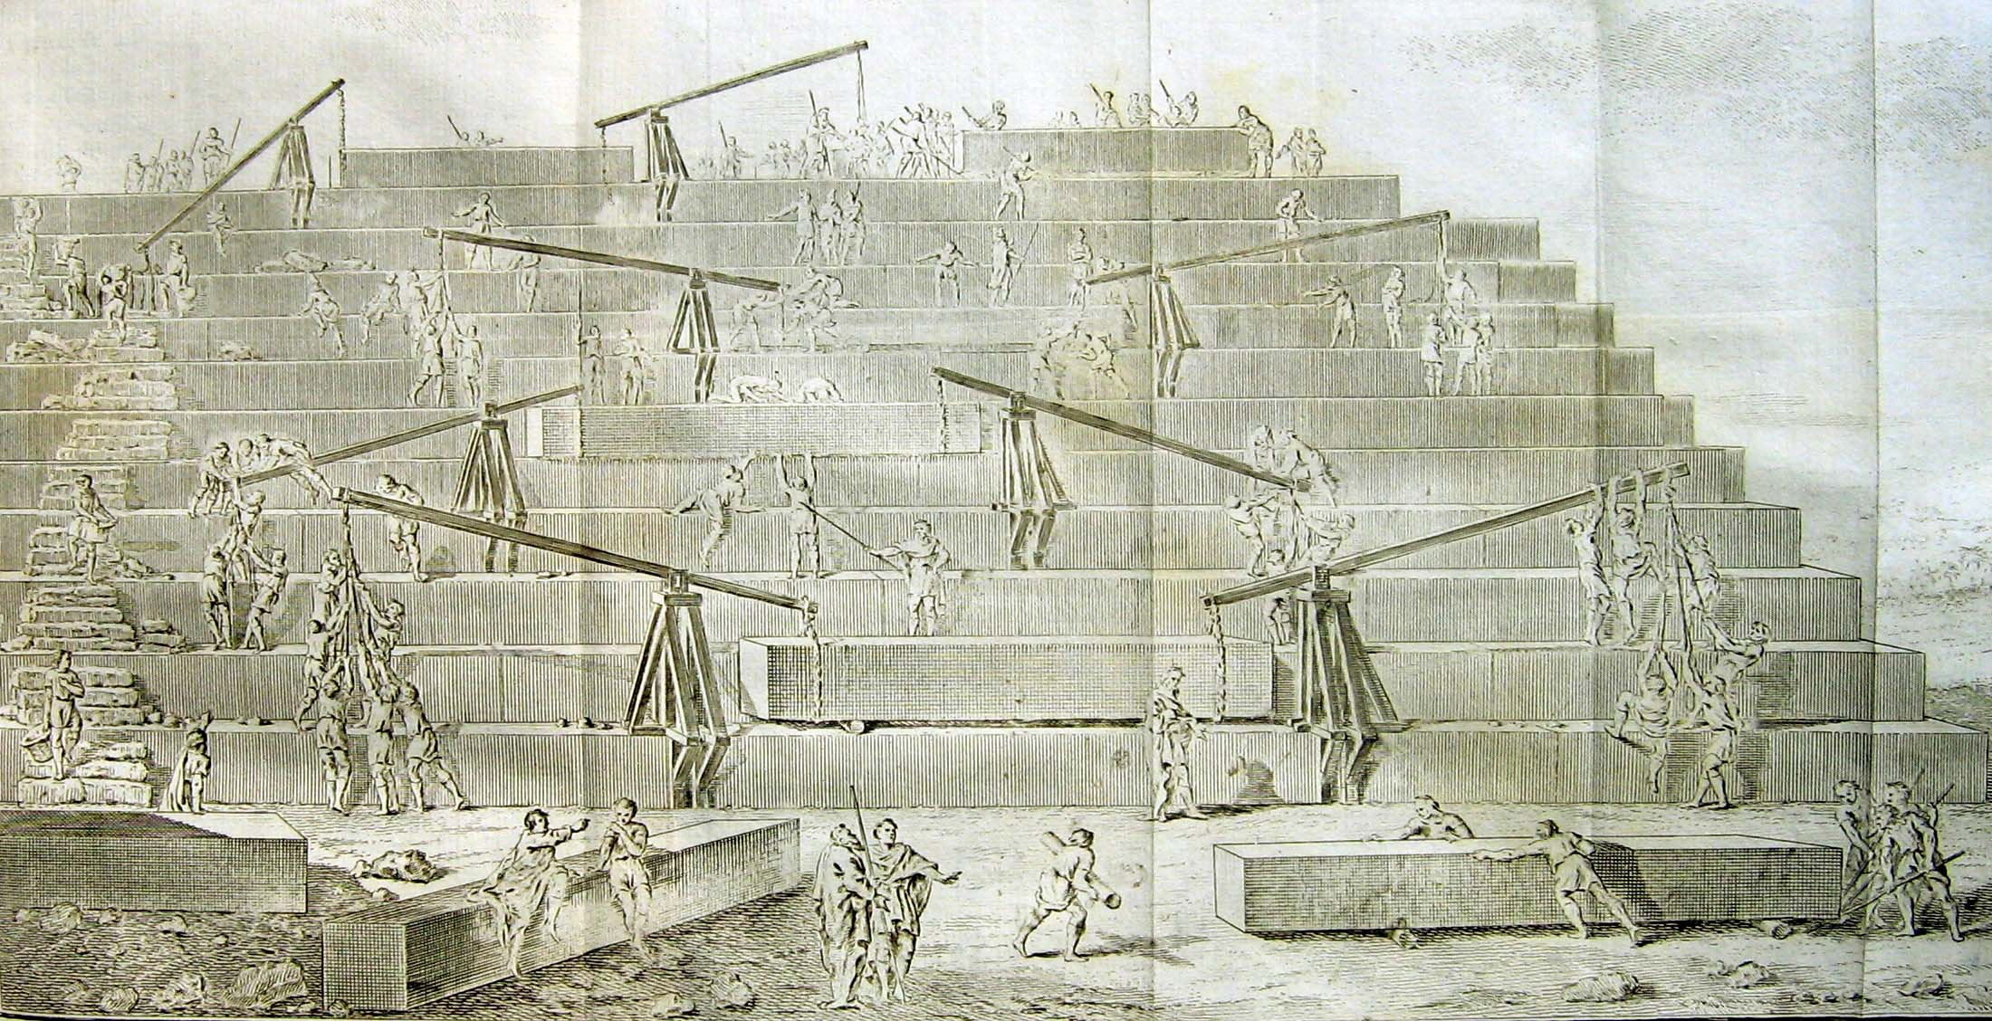
Эти вечные загадки и тайны египетских пирамид …
Предполагают, будто тысячи и тысячи рабов трудились в каменоломнях, вырубая монолиты весом от 2,5 до 15 тонн, а затем на «санях» тянули их к месту строительства. А затем, якобы, при помощи хитроумных подъемных машин или при помощи каких-то гигантских наклонных насыпей из песка, пятнадцатитонные блоки втаскивали на высоту многих десятков метров.

Slide 7
Пирамиды могут быть:
- энциклопедиями знаний, своего рода сокровищницами египетской мудрости; - астрономическими обсерваториями; - заграждениями против песков, поступающих из пустыни; - эталонами архитектуры; - инопланетными информационными капсулами; - пограничными крепостями и даже причалом для ковчега Ноя

Slide 8
Планирование работы
1. Изготовление шаблона.
2. Разметка развёртки пирамиды.
3. Вырезание развёртки.
4. Выполнение биговки.
5. Сборка пирамиды.
3. Самостоятельная работа
Биговка – продавливание картона по линии сгиба. Картон сгибается биговкой вовнутрь. Рекомендуется использовать пустой стержень шариковой ручки.

Slide 9
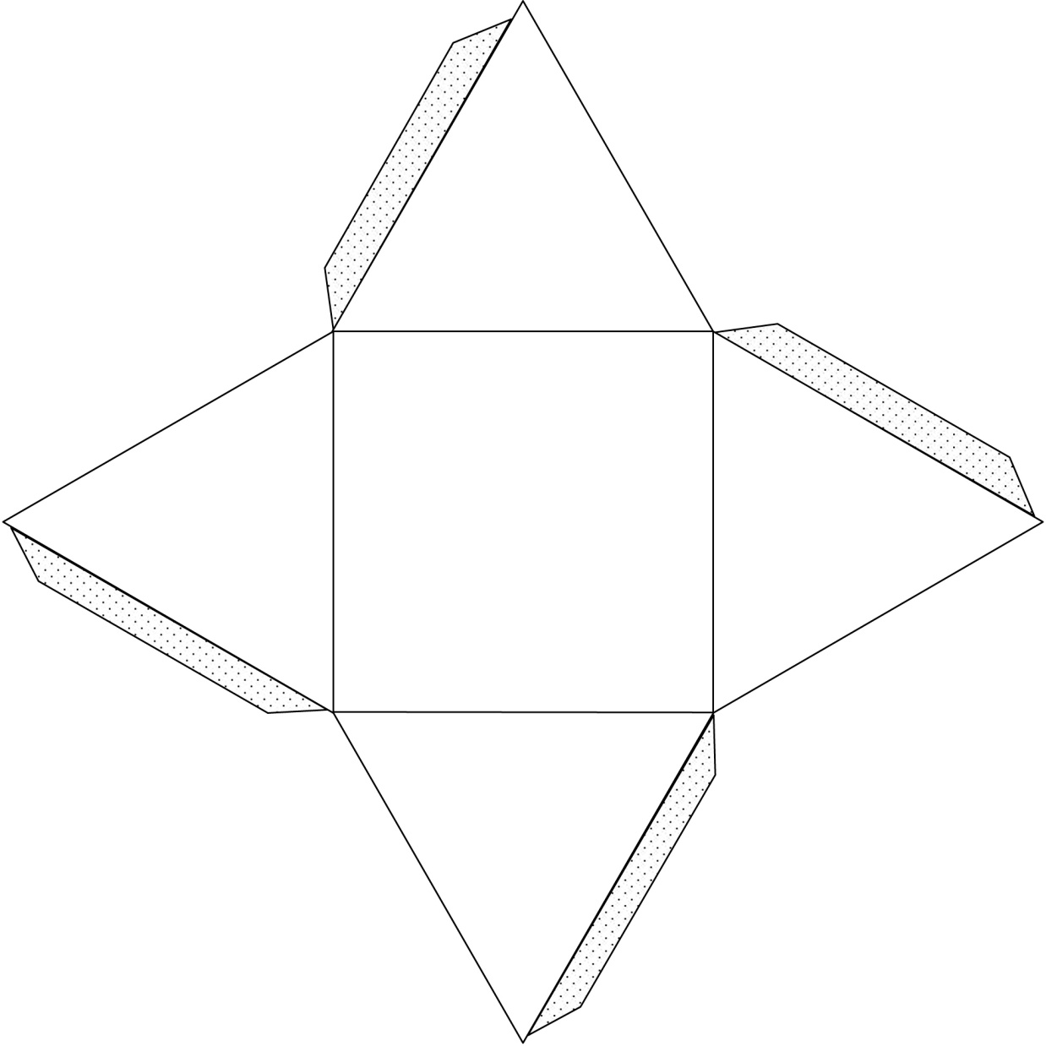
Изготовление пирамиды

Slide 10
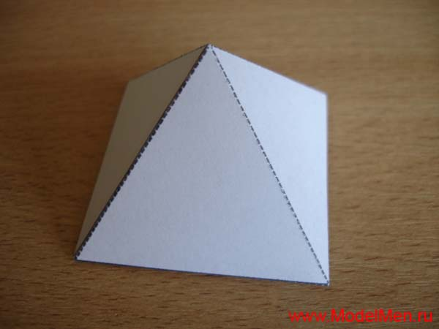

Slide 11
Используемая литература
valtasar.ru/pletopis/piramyda.php
ru.wikipedia.org/wiki/Пирамида Хеопса
ru.wikipedia.org/wiki/Микерин
wallpapers.ssdn.ru
podelki-bumagi.ru/kak-piramidu-iz-bumagi-sdelat.html‎
modelmen.ru

